Slide 1
Подходы к созданию комплексной системы защиты информации
Способы ЗИ зависят от типа информации, формы ее хранения, обработки и передачи, типа носителя информации, а также предполагаемого способа нападения и последствий его по влиянию на информацию (копирование, искажение, уничтожение).
В основном владелец информации не знает где, когда и каким образом будет осуществлено нападение, поэтому ему необходимо обнаружить сам факт нападения.

Slide 2
Подходы к созданию комплексной системы защиты информации
Определение потенциальной ценности информации позволяет подумать в первую очередь о безопасности наиболее важных секретов, утечка которых способна нанести ущерб:
Какая информация нуждается в защите?
Кого она может интересовать?
Какие элементы информации наиболее ценные?
Каков “срок жизни” этих секретов?
Во что обойдется их защита?

Slide 3
Подходы к созданию комплексной системы защиты информации
Опыт применения систем ЗИ (СЗИ) показывает, что эффективной может быть лишь комплексная система защиты информации (КСЗИ), сочетающая следующие меры.
Законодательные:Использование законодательных актов, регламентирующих права и обязанности физических и юридических лиц, а также государства в области ЗИ.
Морально-этические:Создание и поддержание на объекте такой моральной атмосферы, в которой нарушение регламентированных правил поведения оценивалось бы большинством сотрудников резко негативно.
Физические:Создание физических препятствий для доступа посторонних лиц к охраняемой информации.
Административные:Организация соответствующего режима секретности, пропускного и внутреннего режима.
Технические:Применение электронных и других устройств для ЗИ.
Криптографические:Применение шифрования и кодирования для сокрытия обрабатываемой и передаваемой информации от несанкционированного доступа.
Программные:Применение программных средств разграничения доступа.

Slide 4
Подходы к созданию комплексной системы защиты информации
Роль выбора требуемого уровня защиты информации в последнее время резко возросла в связи с тем, теперь в число защищаемых помимо военных, государственных и ведомственных, включены также секреты промышленные, коммерческие и даже персональные, а также, сама информация все больше становиться товаром. Таким образом, для оценки информации необходимы показатели двух видов:
характеризующие информацию как ресурс, обеспечивающий деятельность общества;
характеризующие информацию как объект труда.

Slide 5
Подходы к созданию комплексной системы защиты информации
Показатели первого вида носят прагматический характер. К ним относят важность, значимость с точки зрения тех задач, для решения которых используется оцениваемая информация; полнота информации для информационного обеспечения решаемых задач; адекватность, т.е. соответствие текущему состоянию соответствующих объектов или процессов; релевантность информации и ее толерантность.
Показатели второго вида должны характеризовать информацию как объект труда, над которым осуществляются некоторые процедуры в процессе переработки ее с целью информационного обеспечения решаемых задач. К ним относятся: эффективность кодирования информации и ее объем.

Slide 6
Показатели оценки информации как ресурса
Важность информации должна оцениваться по двум группам критериев :
по назначению информации;
по условиям ее обработки.
В первой группе следует выделить два критерия:
важность самих задач для обеспечения деятельности,
степень важности информации для эффективного решения соответствующей задачи.
Во второй группе выделяются два составных критерия:
уровень потерь в случае нежелательных изменений информации в процессе обработки под воздействием дестабилизирующих факторов,
уровень затрат на восстановление нарушенной информации.

Slide 7
Критерии оценки важности информации

Slide 8
Критерии оценки важности информации
Если обозначить: Кви — коэффициент важности информации; Квз — коэффициент важности тех задач, для обеспечения которых используется информация; Киз — коэффициент важности оцениваемой информации для эффективного решения задач; Кпи — коэффициент важности оцениваемой информации с точки зрения потерь при нарушении ее качества; Ксв — коэффициент важности информации с точки зрения стоимости восстановления ее качества. Тогда получим:
Кви = f (Квз, Киз, Кпи, Ксв)

Slide 9
Критерии оценки важности информации
Иначе говоря, для оценки важности информации необходимо уметь определять значения перечисленных выше коэффициентов и знать вид функциональной зависимости Кви.
Но на сегодняшний день неизвестно ни то, ни другое, и есть веские основания утверждать, что и в ближайшем будущем эта проблема не будет решена.
Однако иногда для этих целей для конкретной информации и конкретных условий можно использовать подход, основанный на неформально-эвристических методах.

Slide 10
Критерии оценки важности информации
Полнота информации — это показатель, характеризующий меру достаточности оцениваемой информации для решения соответствующих задач.
Полнота информации оценивается относительно вполне определенной задачи или группы задач. Поэтому чтобы иметь возможность определить показатель полноты информации, необходимо для каждой существенно значимой задачи или группы задач составить перечень тех сведений, которые необходимы для их решения.

Slide 11
Критерии оценки важности информации
Для предоставления таких сведений удобно использовать так называемые объективно-характеристические таблицы, которые представляют из себя двухмерные матрицы. У них по строкам приведен перечень наименований тех объектов, процессов или явлений, которые входят в круг интересов соответствующей задачи, а по столбцам — наименование тех характеристик (параметров) объектов, процессов или явлений, значения которых необходимы для решения задачи.
Следовательно, сами значения характеристик будут располагаться на пересечении соответствующих строк и столбцов.

Slide 12
Критерии оценки важности информации
Под адекватностью информации понимается степень ее соответствия действительному состоянию тех объектов, процессов или явлений, которые отображает оцениваемая информация. В общем случае адекватность информации определяется двумя параметрами:
Объективностью генерирования (съема, определения, установления) информации об объекте, процессе или явлении.
Продолжительностью интервала времени между моментом генерирования информации и моментом оценки ее адекватности.

Slide 13
Критерии оценки важности информации
Объективность генерирования информации, очевидно, зависит от способа получения значений характеристик объекта, процесса или явления и качества реализации (использования) способа в процессе получения этих значений.

Slide 14
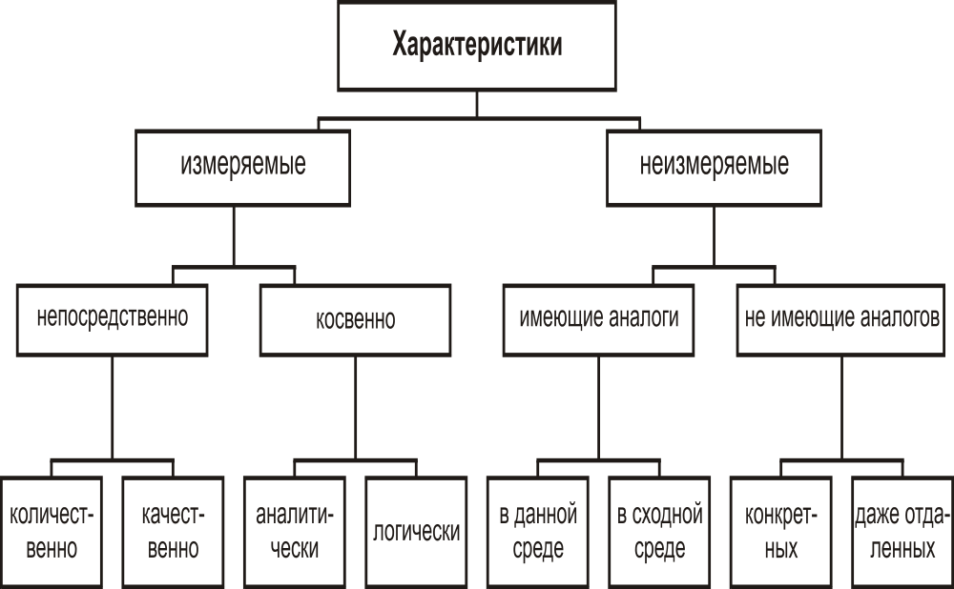
Классификация характеристик по возможным способам получения их значений.

Slide 15
Критерии оценки важности информации
Адекватность информации по продолжительности интервала времени между моментом генерирования информации Ка' и текущим моментом Ка'' .
Для оценки адекватности по данному параметру вполне подходящим является известный в теории информации так называемый закон старения информации

Slide 16
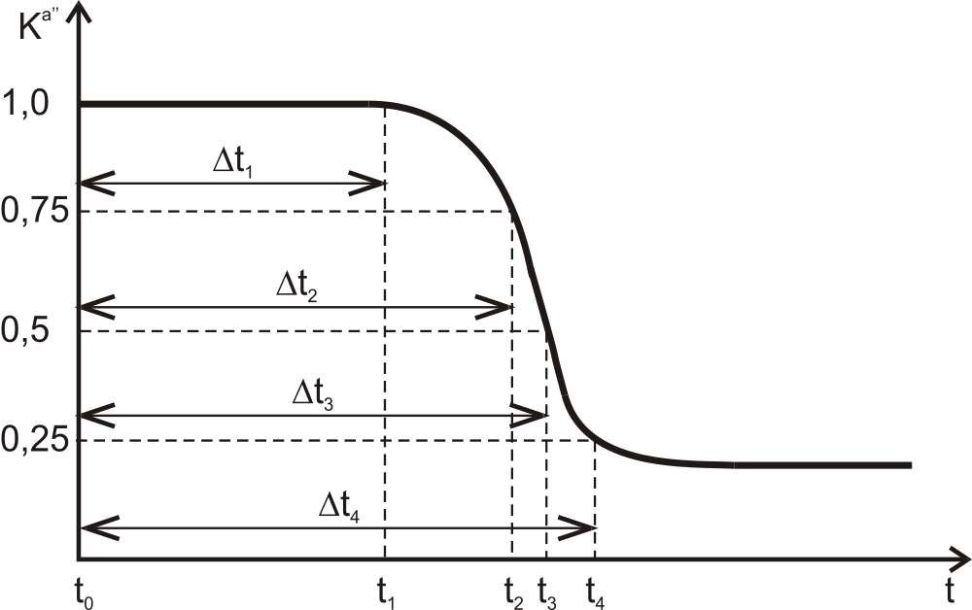
Графическое представление закона старения информации

Slide 17
Критерии оценки важности информации
При этом под t₀ понимается момент времени генерирования (получения) оцениваемой информации; Δt₁ — продолжительность времени, в течение которого оцениваемая информация полностью сохраняет свою адекватность; Δt₂ — продолжительность времени, в течение которого адекватность информации падает на 25%; Δt₃ — продолжительность времени, в течение которого адекватность информации падает наполовину; Δt₄ — продолжительность времени, в течение которого адекватность падает на 75%.

Slide 18
Критерии оценки важности информации
Обе составляющие адекватности информации К^{а'} и К^{а''} зависят от большого числа факторов, многие из которых носят случайный характер, есть основание утверждать, что они также носят случайный характер и поэтому могут интерпретироваться как вероятности того, что информация по соответствующему параметру является адекватной.
Поскольку для подавляющего большинства теоретических исследований и практических приложений важно, чтобы информация была адекватной одновременно по обоим параметрам, то в соответствии с теоремой умножения вероятностей общий показатель адекватности информации может быть определен как: К^{а} = K^{a'} ∙ K^{a''}.
Независимость значений а' и а'' представляется вполне естественной.

Slide 19
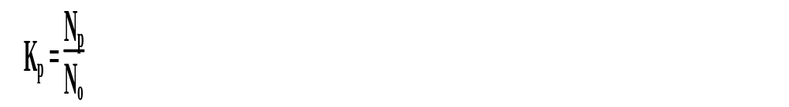
Релевантность информации
Релевантность информации — это показатель, который характеризует соответствие ее потребностям решаемой задачи. Для количественного выражения данного показателя обычно используют так называемый коэффициент релевантности К_{р} — отношение объема релевантной информации N_{р} к общему объему анализируемой информации N_{о}, т. е.
Трудности практического использования коэффициент релевантности Кр сопряжены с количественным выражением объема информации. Поэтому задача вычисления этого коэффициента на практике относится к весьма неопределенной и трудноразрешимой проблеме.

Slide 20
Толерантность информации
Толерантность информации — это показатель, характеризующий удобство восприятия и использования информации в процессе решения той задачи, для решения которой она используется.
Понятие толерантности является очень широким, в значительной мере неопределенным и субъективным. Поэтому вряд ли можно надеяться на разработку строго формальной методики определения толерантности информации.

Slide 21
Критерии оценки важности информации
Требуемый уровень ЗИ должен определяться с учетом значений всех рассмотренных показателей. Однако в настоящее время методика такого определения отсутствует и разработка ее требует самостоятельных исследований. В качестве выхода из сложившегося положения можно использовать следующую полуэвристическую процедуру:
Все показатели информации делятся на три категории: определяющие, существенные и второстепенные, причем основным критерием для такого деления должна служить та цель, для достижения которой осуществляется ЗИ.
Требуемый уровень защиты устанавливается по значениям определяющих показателей информации.
Выбранный уровень при необходимости может быть скорректирован с учетом значения существенных показателей. Значения второстепенных показателей при этом могут игнорироваться.

Slide 22
Классификация методов и средств ЗИ
На основании всего изложенного можно привести классификацию методов и средств ЗИ. Методы защиты можно разделить, как уже отмечалось ранее, на организационные, технические, криптографические и программные.
Средства защиты в свою очередь можно разделить на постоянно действующие и включаемые при обнаружении попытки нападения.
По активности они делятся на пассивные, полуактивные и активные.
По уровню обеспечения ЗИ средства защиты подразделяются на 4 класса: системы слабой защиты (1 класс), системы сильной защиты, системы очень сильной защиты, системы особой защиты.

Slide 23
Семантические схемы
Рассмотрим предметную область ЗИ с позиций структурной иерархии.
Выбор СЗИ (главная проблема) зависит от предполагаемого способа нападения (обратная проблема) и способа обнаружения факта нападения (промежуточная проблема).
Решение задачи выбора зависит от формы представления информации (видео, звуковая, электромагнитный сигнал), а способ защиты — от предполагаемой формы воздействия на информацию (копирование, уничтожение, искажение), используемого носителя информации (бумага, магнитный диск и т. д.), состояния информационного массива (находится информация в состоянии передачи, обработки или хранения), от того, производится ли ЗИ непрерывно или по мере обнаружения факта нападения. Данный тип иерархии наглядно может быть представлен в виде семантической схемы

Slide 24
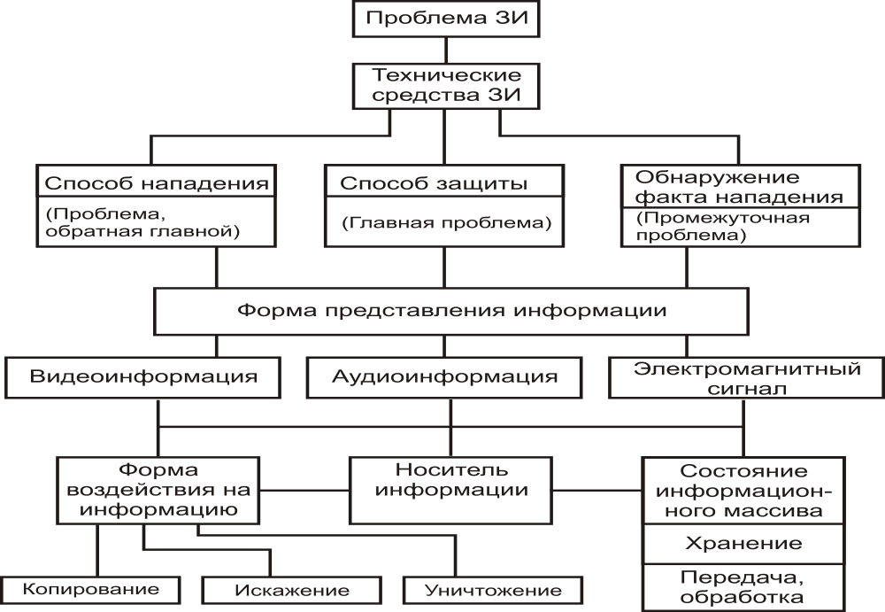
Семантическая схема проблемы ЗИ с помощью технических средств с позиций структурной иерархии

Slide 25
Семантические схемы
С точки зрения функциональной иерархии определяется, каким образом можно защитить информацию: восстановить ее при утрате, ограничить доступ к ней, оперативно уничтожить, установить помеху, замаскировать и т. д.
Ограничение доступа можно проводить с помощью использования технических средств контроля доступа (доступ по контролю биологических параметров пользователя, магнитным картам и т.д.), сейфов, замков и т. д.
Оперативное уничтожение предполагает осуществление функций размагничивания, сжигания, измельчения, засвечивания, растворения и т.д., постановки помехи (зашумления), использования электромагнитного, светового импульса и др.

Slide 26
Семантические схемы
С точки зрения причинно-следственной иерархии в первом случае СЗИ должна обнаружить факт нападения. При обнаружении факта нападения СЗИ реализует некоторый способ защиты. Обнаружение факта нападения и реализация конкретного способа защиты происходит при условии, что заранее известно несколько предполагаемых способов нападения. Сам способ нападения, в свою очередь, зависит от состояния информационного массива и формы представления информации.
Во втором случае СЗИ работает непрерывно, при этом предполагается, что нападение на информацию может быть осуществлено в любое время. СЗИ непрерывно защищает информационный массив от нескольких предполагаемых способов нападения с целью копирования, искажения, уничтожения информации путем ее оперативного уничтожения, ограничения доступа, постановки помех и т.д.

Slide 27
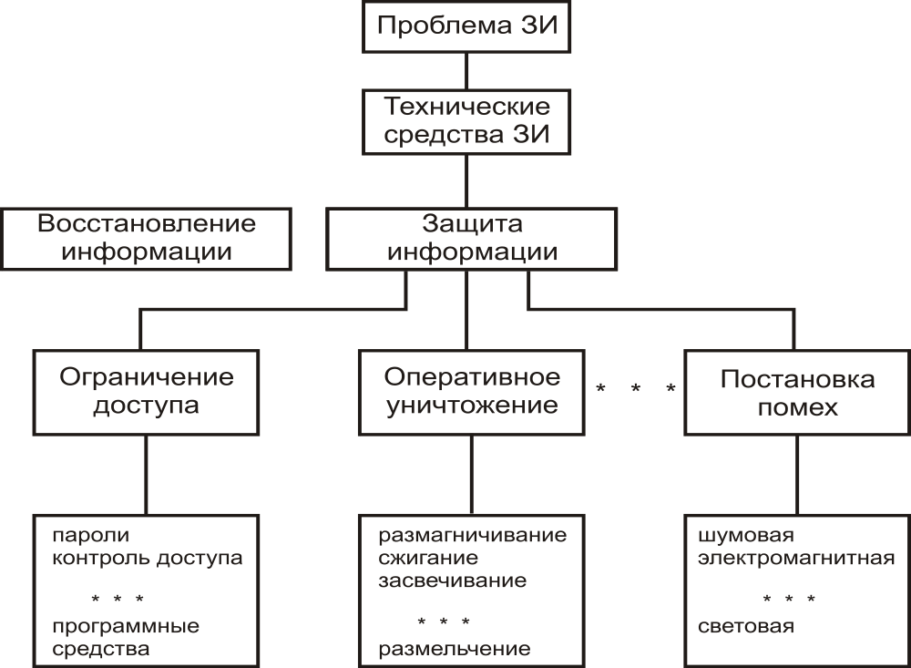
Семантическая схема проблемы ЗИ с помощью технических средств с позиций функциональной иерархии

Slide 28
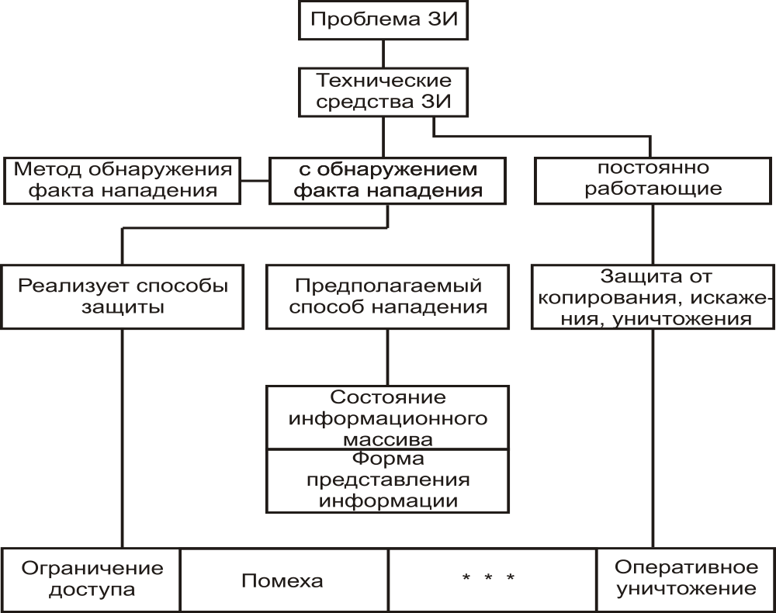
Семантическая схема проблемы ЗИ с помощью технических средств с позиций причинно-следственной иерархии

Slide 29
Некоторые подходы к решению проблемы ЗИ
Рассмотрим некоторые частные случаи решения проблемы ЗИ.
Способ защиты видеоинформации при ее передаче зависит от способа передачи (оптоволоконный канал, телефонный канал, проводной канал, телевизионный канал и др.), предполагаемого способа нападения, формы воздействия на видеоинформацию.
Способ защиты видеоинформации при ее хранении зависит от типа носителя информации, форм воздействия на информацию или ее носитель, предполагаемого способа нападения.
Способ защиты звуковой информации зависит: при хранении — от типа носителя, форм воздействия на информацию или ее носитель, предполагаемого способа нападения; при передаче — от способа передачи, предполагаемого способа нападения, форм воздействия на информацию.
Способ защиты информации, существующей в виде электромагнитного сигнала, зависит от среды распространения электромагнитного сигнала, длины волны сигнала, наличия или отсутствия специальной линии связи, типа линии связи, предполагаемого способа нападения на информацию.

Slide 30
Общая схема проведения работ по ЗИ
В соответствии с вышеизложенным алгоритм проведения работ по ЗИ должен быть следующим:
Прежде всего, необходимо определить, имеется ли на объекте информация, которую необходимо защищать, и какая степень защиты должна обеспечиваться. Кроме того, следует определить объем средств, необходимых для обеспечения заданного уровня защиты.
После оценки целесообразности создания СЗИ следует выявить или спрогнозировать, по возможности, все угрозы сохранности и возможные каналы утечки информации.
Следующим шагом является анализ мероприятий по ЗИ объекта.

Slide 31
Общая схема проведения работ по ЗИ
Для анализа мероприятий по ЗИ на объекте необходимо оценить направление деятельности системы защиты. Для построения эффективной СЗИ целесообразно выделить следующие направления:
защита объекта;
защита процессов или процедур обработки и хранения информации, защита изделий;
защита каналов связи;
подавление побочных электромагнитных излучений;
контроль и управление СЗИ.

Slide 32
Общая схема проведения работ по ЗИ
Для защиты объектов необходимо выделить следующие функции, процедуры и средства защиты вне зависимости от категории объекта:
Минимизация сведений, доступных персоналу.
Минимизация связей персонала.
Разделение полномочий.
Минимизация данных, доступных персоналу.
Дублирование контроля.
Управление доступом.
Защита файлов и баз данных автоматизированных систем.
Идентификация защищенного объекта.
Представление полномочий.

